Slide 1
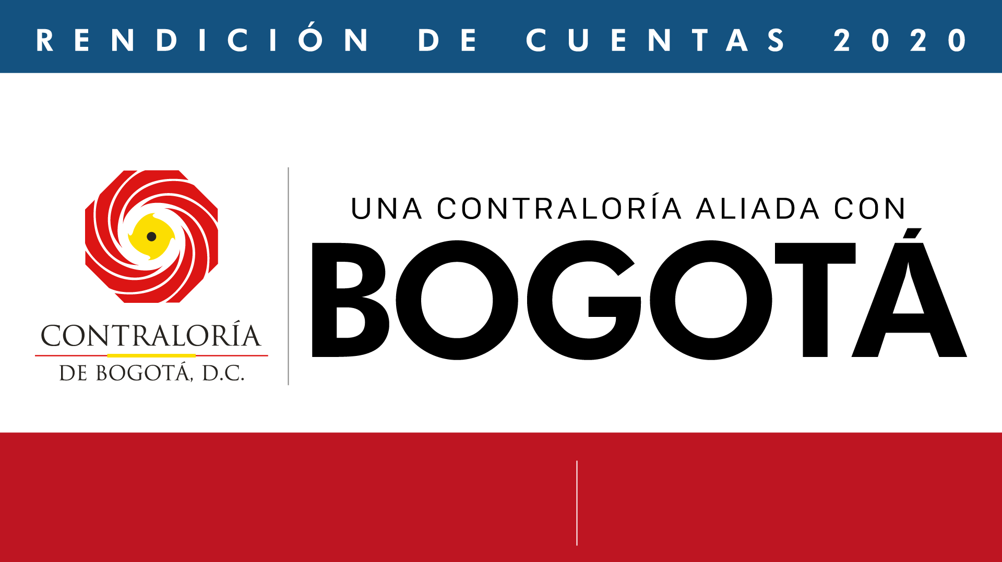
María Anayme Barón Durán
Contralora de Bogotá D.C. (E)

Slide 2
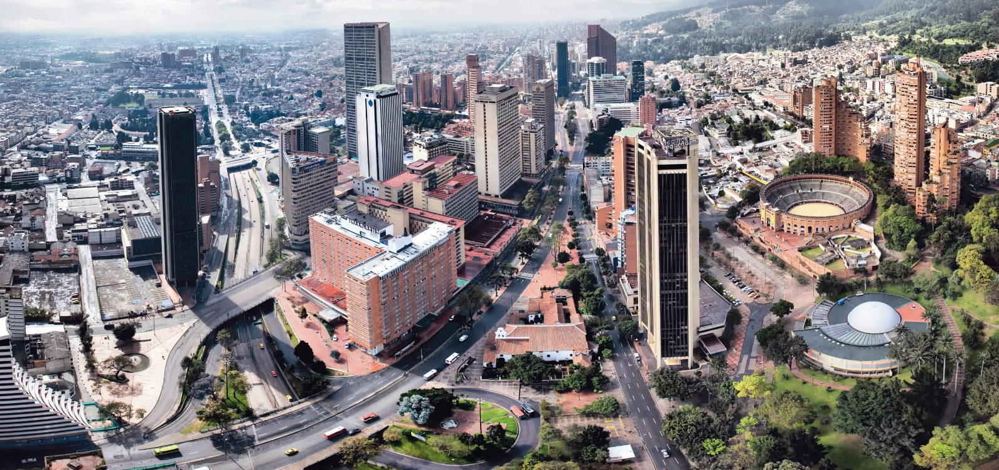
OBJETIVO 1
RESULTADOS 2020
La búsqueda del uso adecuado de los recursos públicos no solo es competencia directa de la Contraloría de Bogotá, sino que requiere de la participación de la ciudadanía. PEI
En cumplimiento de la ley 1712 de 2014, Transparencia y Derecho a la Información Pública
y la Ley 1757 de 2015 de Participación Democrática

Slide 3
PROCESOS MISIONALES
En cumplimiento de la ley 1712 de 2014, Transparencia y Derecho a la Información Pública
y la Ley 1757 de 2015 de Participación Democrática
ESTUDIOS DE ECONOMÍA Y POLÍTICA PÚBLICA
VIGILANCIA Y CONTROL A LA GESTIÓN FISCAL
RESPONSABILIDAD FISCAL Y JURISDICCIÓN COACTIVA
Notes:
LA ENTIDAD SE CARATERIZA POR TENER 3 PROCESOS MISIONALES
EL PROCESO DE MACRO ECONOMÍA VITAL PARA EL ESTUDIO ESTRUCTURAL DE LA CIUDAD E INSUMO IMPORTANTE PARA EL PROCES

Slide 4
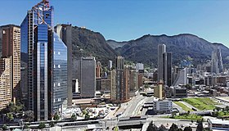

PROCESO ESTUDIOS DE ECONOMÍA Y POLÍTICA PÚBLICA
Evaluar las finanzas, las políticas públicas, el Plan de Desarrollo y los recursos naturales y el ambiente de Bogotá D.C, mediante la elaboración de informes obligatorios, estudios estructurales y pronunciamientos que apoyen la vigilancia y el control fiscal.
En cumplimiento de la ley 1712 de 2014, Transparencia y Derecho a la Información Pública
y la Ley 1757 de 2015 de Participación Democrática

Slide 5
PROCESO ESTUDIOS DE ECONOMÍA Y POLÍTICA PÚBLICA
Informes Obligatorios
Estudios Estructurales
Pronunciamientos
8
TOTAL
27
14
En cumplimiento de la ley 1712 de 2014, Transparencia y Derecho a la Información Pública
y la Ley 1757 de 2015 de Participación Democrática
5

Slide 6
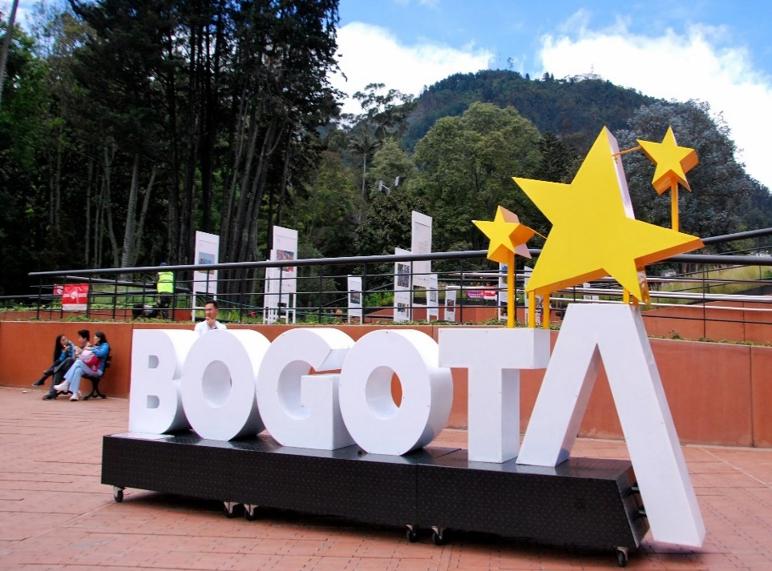
TEMAS DE IMPACTO
EVALUACIÓN PLAN DE DESARROLLO DISTRITAL
DEUDA PÚBLICA
En cumplimiento de la ley 1712 de 2014, Transparencia y Derecho a la Información Pública
y la Ley 1757 de 2015 de Participación Democrática
PRESENTE Y FUTURO DEL AGUA PARA BOGOTÁ D.C.

Slide 7
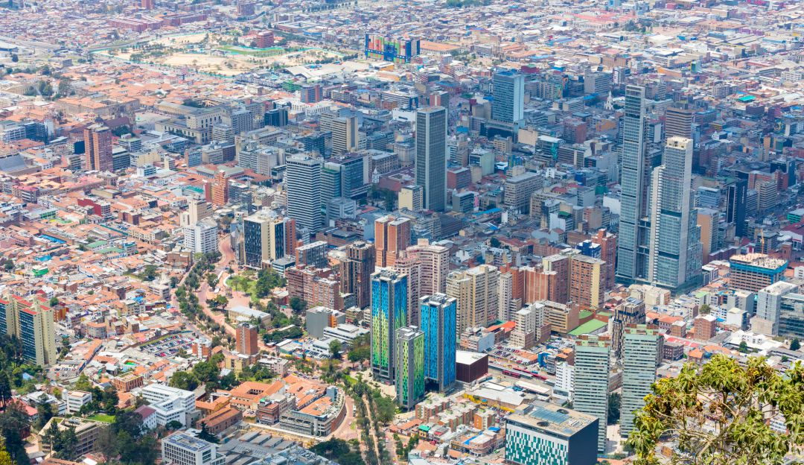
PROCESO DE VIGILANCIA Y CONTROL A LA GESTIÓN FISCAL
Fortalecer la vigilancia y control a la gestión fiscal desde los resultados y el impacto.
En cumplimiento de la ley 1712 de 2014, Transparencia y Derecho a la Información Pública
y la Ley 1757 de 2015 de Participación Democrática

Slide 8
SUJETOS DE VIGILANCIA Y CONTROL
232 AUDITORIAS
PROGRAMADAS
95
SUJETOS DE
CONTROL
En cumplimiento de la ley 1712 de 2014, Transparencia y Derecho a la Información Pública
y la Ley 1757 de 2015 de Participación Democrática
Regularidad | Desempeño | Visita Fiscal | Total
70 | 73 | 9 | 152
152 AUDITORIAS
FINALIZADAS

Slide 9
RESULTADOS DE AUDITORÍA
1.998 HALLAZGOS ADMINISTRATIVOS
907 Hallazgos con presunta incidencia Disciplinaria
289 Hallazgos con incidencia fiscal
56 Hallazgos con presunta incidencia Penal
En cumplimiento de la ley 1712 de 2014, Transparencia y Derecho a la Información Pública
y la Ley 1757 de 2015 de Participación Democrática
$563.743 MILLONES

Slide 10
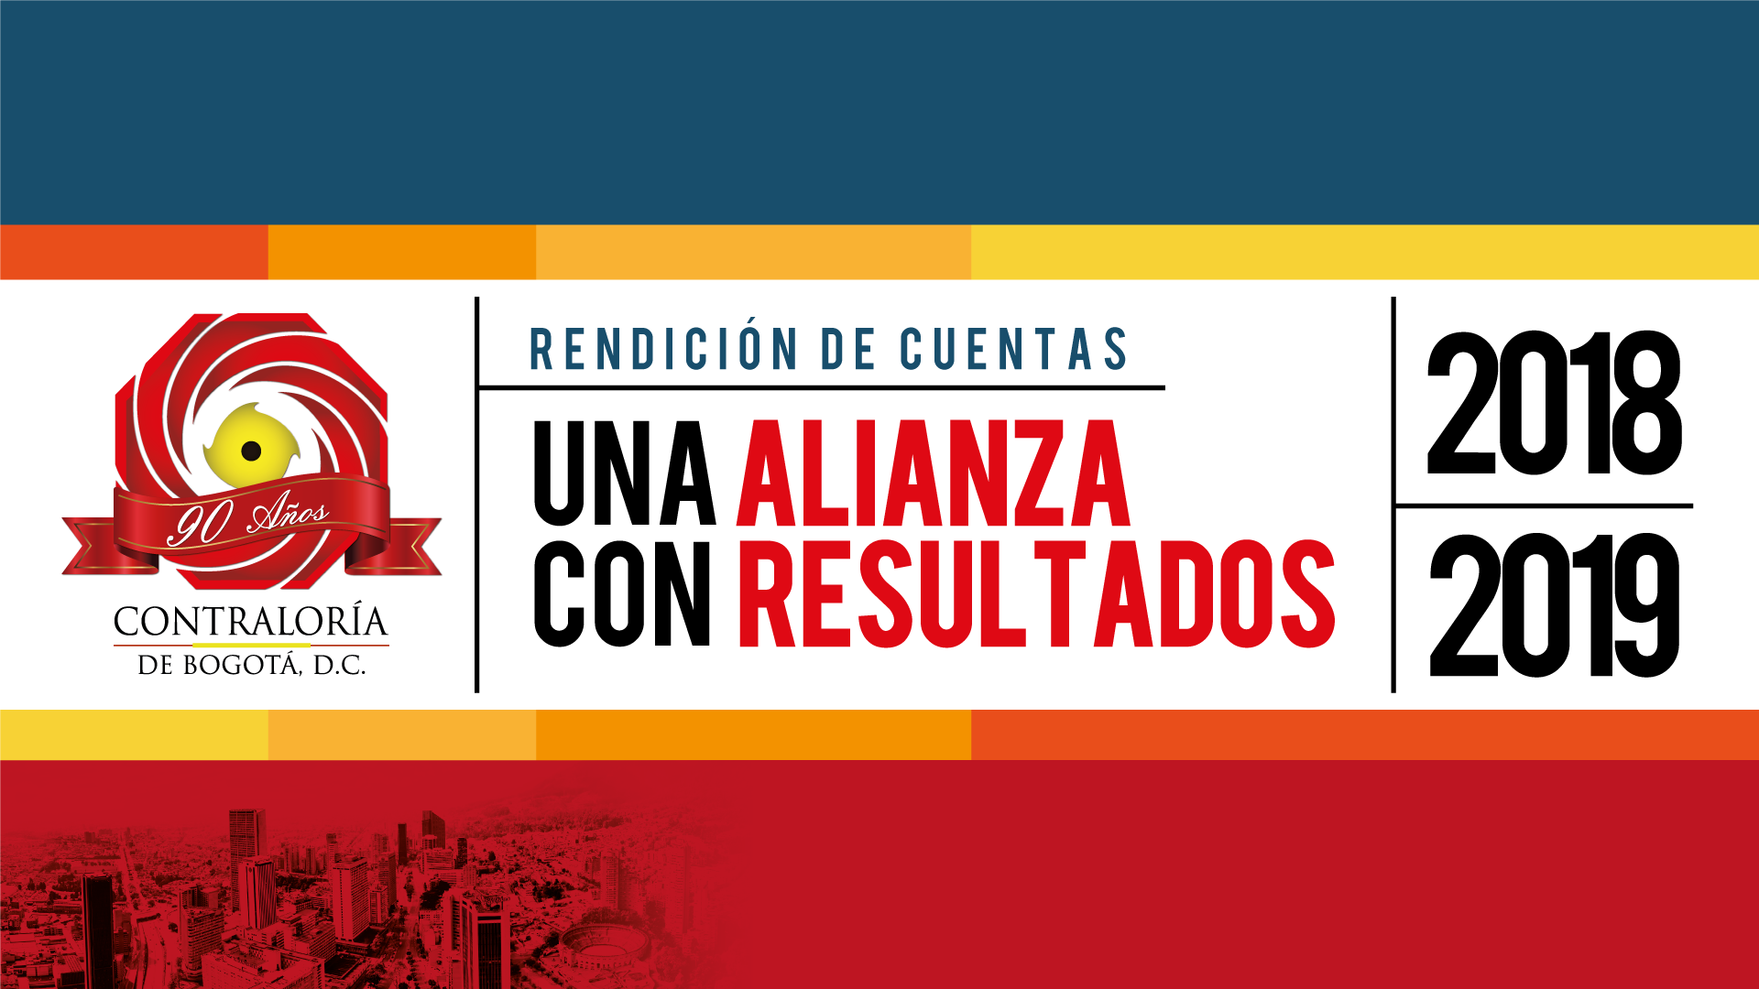
TEMAS DE IMPACTO
En cumplimiento de la ley 1712 de 2014, Transparencia y Derecho a la Información Pública
y la Ley 1757 de 2015 de Participación Democrática

Slide 11
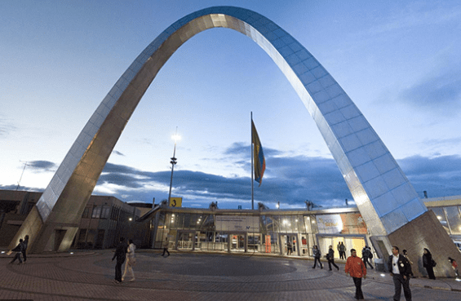

TEMAS DE IMPACTO INDAGACIÓN PRELIMINAR
Indagación Preliminar con el objeto de determinar si hay irregularidades en la suscripción y ejecución del convenio FFDS-CD-0721-2020, suscrito entre la Subred de Servicios Integrales en Salud Centro Oriente y el Fondo Financiero Distrital de Salud, en el marco de la Urgencia Manifiesta. (CORFERIAS)
En cumplimiento de la ley 1712 de 2014, Transparencia y Derecho a la Información Pública
y la Ley 1757 de 2015 de Participación Democrática
Indagación Preliminar con el objeto de determinar si hay irregularidades en la suscripción y ejecución a un Convenio Interadministrativo entre 16 Fondos de Desarrollo Local y la Cruz Roja Colombiana para la entrega de ayuda humanitaria.

Slide 12


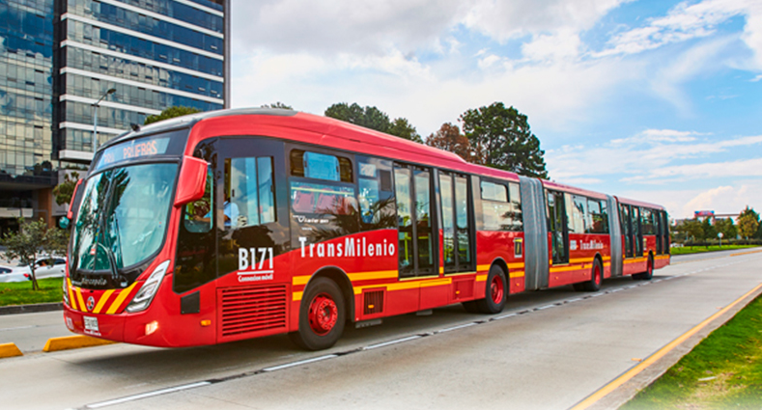
TEMAS DE IMPACTO AUDITORIAS
PROGRAMA DE ALIMENTACIÓN ESCOLAR –PAE.
Comedores Escolares: Se detectó en la revisión de contratos de comedores escolares un resultado de 14 hallazgos con presunta incidencia Fiscal por un valor total de $3.975 millones, debido a la no utilización de dotación de cocina - comedor escolar adquirida por la SED para Colegios Distritales.
En cumplimiento de la ley 1712 de 2014, Transparencia y Derecho a la Información Pública
y la Ley 1757 de 2015 de Participación Democrática
Recuperación de $2.662 millones de dineros obtenidos producto de las tarjetas extraviadas no personalizadas y con saldo que reposaban en recaudo capital y pasaron al FET Fondo de estabilización tarifaria.

Slide 13
BENEFICIOS
DEL CONTROL FISCAL
$1,06
billones
POR CADA $1 INVERTIDO EN LA CONTRALORÍA DE BOGOTÁ DURANTE LA VIGENCIA 2020, SE HA RETRIBUIDO AL DISTRITO CAPITAL
$8 pesos con 65 centavos

Slide 14


Evaluaciones y pronunciamientos ante emergencia del COVID-19
Salud
Movilidad
Integración Social
Economía
Localidades
Seguridad
Otros
764
9
15
TOTAL
826
En cumplimiento de la ley 1712 de 2014, Transparencia y Derecho a la Información Pública
y la Ley 1757 de 2015 de Participación Democrática
1
19
11
7

Slide 15
Proceso de Responsabilidad Fiscal y Jurisdicción Coactiva
1443
PROCESOS ACTIVOS
CUANTÍA
En cumplimiento de la ley 1712 de 2014, Transparencia y Derecho a la Información Pública
y la Ley 1757 de 2015 de Participación Democrática
$ 2.2 BILLONES
Fuente: Prefis y libros de la DRFJC y SPRF

Slide 16
Proceso de Responsabilidad Fiscal y Jurisdicción Coactiva
85
Procesos aperturados
CUANTÍA
En cumplimiento de la ley 1712 de 2014, Transparencia y Derecho a la Información Pública
y la Ley 1757 de 2015 de Participación Democrática
$122 MIL MILLONES
Fuente: Prefis y libros de la DRFJC y SPRF

Slide 17
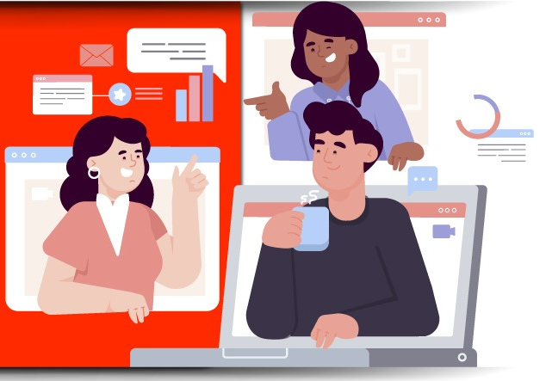
PROCESO DE PARTICIPACIÓN CIUDADANA
212 ACCIONES DE DIÁLOGO.
163 ACCIONES DE FORMACIÓN con la comunidad, mediante las cuales se atendieron a 14.919 CIUDADANOS
En cumplimiento de la ley 1712 de 2014, Transparencia y Derecho a la Información Pública
y la Ley 1757 de 2015 de Participación Democrática

Slide 18
ACCIONES DE DIÁLOGO
1.575 ciudadanos desarrollaron temas en 91 Reuniones Locales de Control Social.
38 Mesas de Trabajo Ciudadanas en las que 632 bogotanos, siguieron de cerca la gestión local para sus comunidades.
26 acciones de Elección e Interacción, de Contralorías Estudiantiles, con la participación de 956 Estudiantes
280 Ciudadanos, asistieron a la Socialización de documentos referentes a la planeación del proceso auditor, en 16 jornadas locales.
En cumplimiento de la ley 1712 de 2014, Transparencia y Derecho a la Información Pública
y la Ley 1757 de 2015 de Participación Democrática

Slide 19
OBJETIVOS DE DESARROLLO SOSTENIBLE

Slide 20

Auditoría de Desempeño: "Relevamiento y evaluación de políticas Implementadas con la finalidad de dar cumplimiento al ODS 1 desde la perspectiva de género (ODS 5)" Feminización de la Pobreza (PAI 2020).
En cumplimiento de la ley 1712 de 2014, Transparencia y Derecho a la Información Pública
y la Ley 1757 de 2015 de Participación Democrática

Slide 21

En cumplimiento de la ley 1712 de 2014, Transparencia y Derecho a la Información Pública
y la Ley 1757 de 2015 de Participación Democrática
La Contraloría de Bogotá, D.C. cumplió el propósito de adherirse a la iniciativa mundial Pacto Global, liderada por las Naciones Unidas, cuya aceptación fue formalizada en la plataforma de las Naciones Unidas el 13 de marzo de 2019.

Slide 22
Gracias

